Slide 1
Contest 12 Solution
By ACE

Slide 2
Overview
3001 Pan‘s Labyrinth [凸包+极角排序] **
3002 Build the Park III [模拟] ***
3003 Greedy Driver [最短路] **
3004 Jump and Kill [圆与圆求交] *
3005 New Governor‘s Problem [枚举] **
3006 Party [贪心] *
3007 Bellywhite‘s Algorithm Homework
[根据顶点度数分类维护] ****

Slide 3
3001 Pan's Labyrinth
By ZHU, Jiale

Slide 4
题意
给定一个点集，其中任意不共线三点可组成一个三角形，每个三角形有一个最大的高，求所有可以组成的三角形中最大的高长度

Slide 5
做法
求凸包，最大高的顶点一定在凸包上。
然后对一个点a，将a与其他点相连组成的边按角度顺时针排序（nlogn）（这些边有共同的顶点a） 然后依次处理这些边，对第一条边先o(n)扫描出这条边左手侧与右手侧 凸包上离这条边距离最大的点left和right，对接下来的边可以看出他们的left和right都是顺时针方向单调移动的，维持left处于直线左手侧，right处于右手侧，扫瞄完这个点发出的所有边。

Slide 6
做法
对每个点都进行这样的操作，复杂度是（n^2logn） 对于凸包上的边作为底边时只有左手侧，特殊处理下。

Slide 7
3002 Build the Park III
By LI, Tierui

Slide 8
Build the Park III
题目很长，专业名词比较多，但其实对于那些首字母大写的单词其实没有必要知道它的含义。能仔细看完就能发现这是个水题。
题目大意：
求 资产负债率 = 负债 / 资产
资产 = 流动资产 + 固定资产 + 无形资产
负债 = 流动负债 + 投资贷款 + 流动资金贷款
其中 流动资产 和 流动负债 直接给出

Slide 9
题目大意
固定资产 需要考虑 折旧，无形资产 需要考虑 摊销。其实就是 固定资产 和 无形资产 每年会减少。
题目给出的计算方法是：每年以相同值减少，并在计算期最后一年的年末减少至零。
折旧 和 摊销 的计算都发生在年末。

Slide 10
题目大意
对于所有贷款：
利息在年末计算。
给出的利率是 年利率，计息周期也是年。
计算复利。
要求每年等额本利和偿还。
如果当年决定借款，发生在年初，且仅有一次。
如果当年需要还款，发生在年末，且仅有一次。

Slide 11
题目大意
对于投资贷款：
在建设期每年年初都有借款。
在运营期第一年年末开始还款。
给出一个还款年限，从运营期第一年年初开始计。
对于流动资金贷款：
运营期初始几年有借款。
在借款当年年末开始还款。
给出一个还款年限，从借款当年年初开始计。
每笔借款单独还款。

Slide 12
做法
理解题目意思之后，逐年模拟即可，计算当年年末的固定资产余值，无形资产余值，未偿还投资贷款，未偿还流动资金贷款。
注意年初和年末的不同。
计算等额本利和还款额，可推数学公式为：
其中，A为年值，P为现值，i为利率，n为还款年限。还是比较容易推的。
用二分法也是可以做的。

Slide 13
3003 Greedy Driver
By LI, Huang

Slide 14
Greedy Driver 题意
一个有向图，司机接到任务要从起点开到终点。开始时油箱是满的，每段路耗油也已知。
图中有一些点是可以加油的，可以在其中任意的点加任意次油，加多少也任意，加了以后不能超过油箱容量。
图中还有些点可以卖油，每个点收购的价格可能不一样且已知，只能卖一次。
求在完成任务的前提下（开到终点），最多能赚多少钱？

Slide 15
Greedy Driver 分析
因为只能卖一次油，很容易想到要枚举在哪个点卖。
要使得答案尽可能大，卖的油要尽可能多，意味着到这个卖出的点的时候油箱内剩余的油尽可能多。
卖的时候要保证卖完后还能开到终点。

Slide 16
Greedy Driver 解法
从起点开始用类似SPFA的方法，更新“到这个点的最大油量”记为a[i]
从终点开始逆向SPFA，更新“从这个点到终点的最小耗油”记为b[i]
那么答案就是max((a[i] – b[i]) * price[i])
如果一个点既是加油点又是卖油点，进行特判，可以赚到 c * price[i]，c 为油箱容量
其他特殊情况（到不了终点，边的消耗大于油箱容量等）

Slide 17
3004 Jump and Kill
By ZHANG, Wen

Slide 18
Description
二维平面上有N个怪物，DZH可以跳到任意一个地点然后释放M次边长为A的正方形能量波，被能量波覆盖的怪物会被消灭。DZH释放的能量波可以是任何角度的。问一次最多可以杀多少怪物。

Slide 19
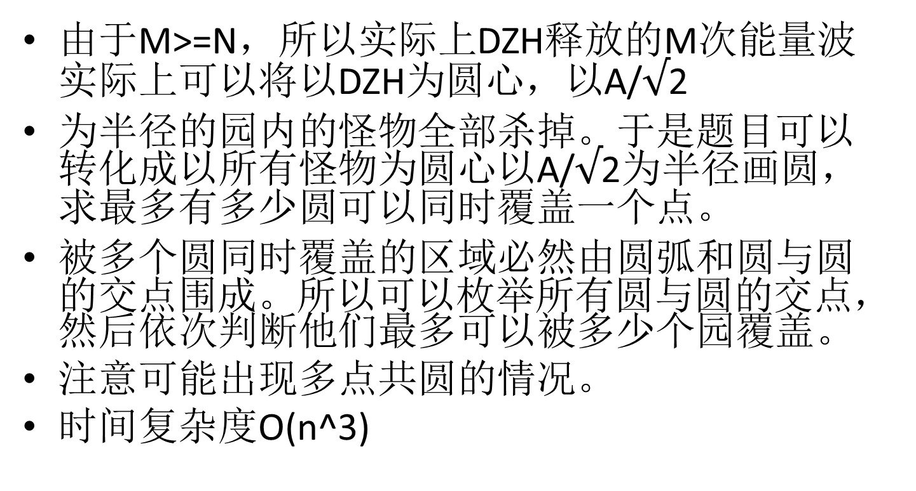
Solution
由于M>=N，所以实际上DZH释放的M次能量波实际上可以将以DZH为圆心，以A/$√$2
为半径的园内的怪物全部杀掉。于是题目可以转化成以所有怪物为圆心以A/$√$2为半径画圆，求最多有多少圆可以同时覆盖一个点。
被多个圆同时覆盖的区域必然由圆弧和圆与圆的交点围成。所以可以枚举所有圆与圆的交点，然后依次判断他们最多可以被多少个园覆盖。
注意可能出现多点共圆的情况。
时间复杂度O(n^3)

Slide 20
3005 New Governor's Problem
By TANG, Yajie

Slide 21
•题目大意：有N个点，M条无向边。每条边有一个流量上限Ci。现在可以删去最多K条边。求删去边之后网络中最大流最小能为多少。 •N <= 10 •M <= 1000 •Ci <= 10^8

Slide 22
•每一种最大流对应一种最小割，跨S集与T集的边在最小割中。
•枚举删去边之后求得的最大流所对应的割集。2^N
•跨S集与T集的边最多能够被删去K条。
•选择权值前K大的边删去，则剩下的边权和最小。即所对应的
删去边后的最大流最小。
•时间复杂度O(MlogM + 2^N * M)
•70组数据

Slide 23
3006 Party
By ZHU, Jiale

Slide 24
做法
贪心
方法就是不断把认识的人少于x的人排除掉，最后剩下的人就是最大方案
证明：认识人数少于x的人一定不可能被邀请，所以排除他们没有问题。剩下的人每个人都至少认识x人，所以肯定可以被邀请

Slide 25
3007 Bellywhite's Algorithm Homework
By YU, Xiaoyao

Slide 26
题目大意
给出N个点，M条无向边，每条边有一个边权。无自环，可能会有重边。
给出Q个操作：
Q X：查询满足条件的边权和
Q A：输出所有边权和
Q +：输出所有正权值的边权和
Q -：输出所有负权值的边权和
C X：修改X点所连的每条边的边权取相反数。

Slide 27
预处理
将顶点分为两类：
度 <= sqrt(M)
度 > sqrt(M)
对于每个点 x，维护 sum[0][x] 和 sum[1][x]，分别表示属于它的负（正）边的边权和。
对于每条边，判断它属于哪一个点来维护：
只有一个端点的度 > sqrt(M) → 属于度较大的点
两个端点的度都 > sqrt(M) → 属于任意一个点
两个端点的度都 <= sqrt(M) → 由一个全局变量维护

Slide 28
修改操作
修改度 <= sqrt(M) 的点：
相连的每条边都不属于它维护
直接枚举每条相连的边，维护对应点的 sum 值
修改度 > sqrt(M) 的点：
某些属于它维护，某些不属于
对于属于它维护的，直接维护
对于不属于它维护的，枚举每条不属于它维护的边，维护对应点的 sum 值

Slide 29
查询操作
将全局变量 sum 值 + 所有 度 > sqrt(M) 的点的 sum 值

Slide 30
时间复杂度分析
度 > sqrt(M) 的点的数量必然 <= sqrt(M)
反证法可证
查询操作：O(sqrt(M))
修改操作
度 < sqrt(M) 的点：O(该点的度数)
由于该点 度 < sqrt(M)，故复杂度是 O(sqrt(M))
度 >= sqrt(M) 的点：O(不属于该点维护的边数)
对于每一条边都属于一个 度 > sqrt(M) 的点 或者属于一个全局变量，而（度 > sqrt(M) 的点数量 + 1）<= sqrt(M)+1，故复杂度是 O(sqrt(M))

